Slide 1
阳光电源
智慧园区一期项目
建设方案述标汇报
联想集团 项目组
2026年9月10日

Slide 2
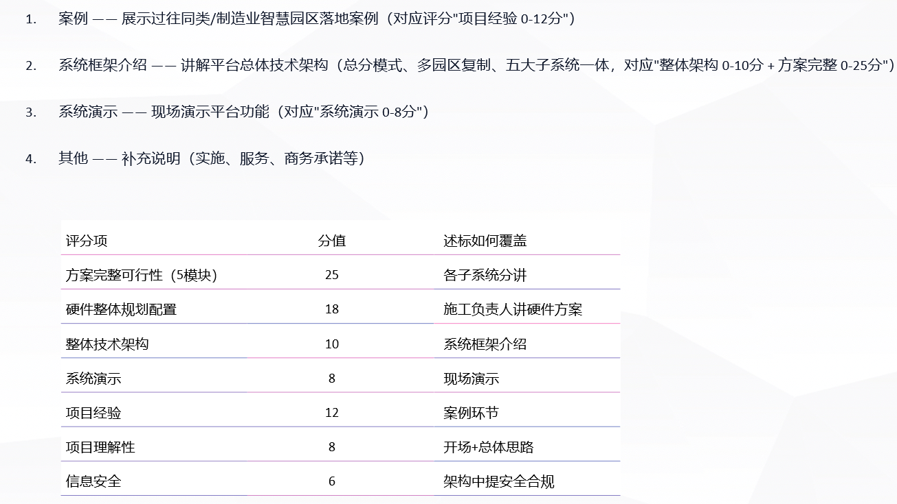
01 联想制造智慧园案例解析（朱尤栋）
02 阳光智慧园区建设方案总体架构（DW）
目录
CONTENTS
03 系统演示（伍玉斌 田磊）
04 实施方案（伍玉斌）
05 差异化服务优势（朱尤栋 田磊）

Slide 3
案例
济南黄金广场（办公园区）
联想武汉基地（制造园区）改造升级经验
联想南方基地（制造园区）整合型母本工厂
联想天津基地（制造园区）绿色低碳工业小镇
武汉联特（制造园区）
联想墨西哥工厂（制造园区）全球灯塔工厂
浙江能源集团白马湖实验室园区（研发园区）

Slide 4
总体架构
展示层 · 多端接入
PC 浏览器 B/S 免装
移动端 APP / 小程序
PDA / PAD / 穿戴 现场扫码作业
大屏 / 驾驶舱 园区·集团级看板
iSungrow / 钉钉 消息推送·待办
标准 API / 网关
业务应用层 · 五大业务域（远近耦合）
智慧安防 深融合 · AI+视频+告警
智慧消防 深融合 · 物联+安消一体
宿舍管理 深融合 · 主数据+门禁+工单
外协管理 中耦合 · 人员+流程+EHS
智慧物流 轻挂载 · 独立域+标准接口
服务注册 / 统一路由
平台服务底座 · 横向共性能力（所有域共享）
物联网平台 ｜ 物模型·协议适配
数据集成平台 ｜ ESB·接口治理
园区工单池 ｜ 可视化工单管理
视频 & 流媒体 ｜ GB28181·NVR
AI 算法仓 ｜ 算法编排调度
流程引擎 ｜ 可视化 BPM
报表平台 / 看板 ｜ 定制报表
统一权限 ｜ RBAC·SSO
消息推送 ｜ 钉钉/短信/邮件
数据总线
集成与数据层 · ESB 统一集成（纵向贯穿）
iSungrow · BPM · MDM · EHS · ERP · WMS · TMS · EAM · EMS · 数据湖 · 费控 · 第三方平台 · 统一认证
系统管理 ｜ 可视化编排
Notes:
ESB
数据湖、数仓？
IOT平台
算法管理
报表工具

Slide 5
应用架构
设计原则
四层应用分层
01
按业务域拆分独立服务
层次 | 职责 | 扩展机制
接入层 （API 网关） | 统一入口·鉴权·限流·路由 | 新服务自动注册，网关统一路由
业务服务层 | 五大业务域 + 共享服务 | 新增域=新增微服务，插件化挂载
能力服务层 | 物联/AI/视频/流程/消息/报表 | 能力持续增强，被多域复用
集成服务层 | ESB 集成、外部系统对接 | 接口标准化，对接即扩展
安防·消防·宿舍·外协·物流各自为独立应用服务（Domain Service）
02
共性能力下沉为共享服务
用户权限·消息·流程·报表·主数据等平台级复用，避免每个域重复建设
03
新增功能 = 新增服务 / 插件
通过标准 API 注册进平台，可插拔、不动存量
插件化 / 模块化机制（核心）
接口与二开能力
响应招标 IT 评分 6 分
模块化插件框架：新业务域以“插件”挂载，注册路由·菜单·权限·数据模型即可用
全套 Restful API，新增字段在 API 中立即体现
新园区 = 复用同一套模块/插件；新功能 = 新增插件，不改造旧插件
API 支持增量 / 全量同步、失败重推、调用日志
前后端分离 + 动态菜单/权限：新模块自动出现在对应角色下
可视化接口管理平台，可配置调度
二次开发代码 + 核心源码交付，支持甲方自主扩展
阳光电源智慧园区平台 · 扩展性强化技术方案

Slide 6
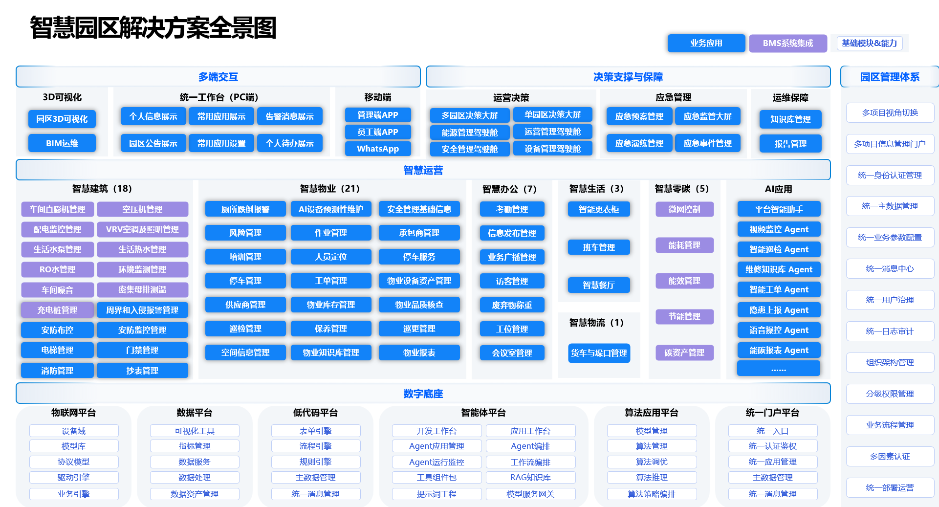
应用架构

Slide 7
园区物流子系统架构

Slide 8
外协人员管理子系统架构

Slide 9
安防子系统

Slide 10
消防子系统

Slide 11
宿舍子系统架构

Slide 12
数据架构
多租户数据模型（多园区隔离）
核心
共享主数据
分园业务数据 · 两级隔离
租户初始化
园区/人员/资产/空间，统一维护、多园复用（对接 MDM）
强隔离：分库/分 Schema（独立园区）；轻隔离：共享库 + 租户字段
新园区 = 初始化租户数据 + 关联主数据，即插即用
混合存储架构（支撑 5PB + 性能）
数据类型 | 存储方案 | 用途
结构化业务数据 | 关系库（MySQL/PG）+ 分库分表 | 单据、配置、主数据
高并发时序数据 | 时序数据库 | IoT 遥测、能耗、传感器
非结构化视频/图片 | 对象存储（分布式文件） | 录像、抓拍、附件
全文检索 & 日志 | 搜索引擎（ES）/ 日志系统 | 检索、审计、操作日志
分析 / 报表 | OLAP / 数仓 | 20+ 定制报表、指标看板
数据分层与治理
三级分层：主数据 → 业务数据 → 指标看板，所有域统一收口
统一指标目录：口径 / 计算逻辑统一定义，新增园区 / 模块自动纳入
数据资产 L1–L5：按企业标准建立数据资产清单
分类分级 + 脱敏 + 存储加密：响应合规要求（PIA / SRA）
物流数据如何融入
物流作为独立域，其单据 / 轨迹等数据经数据集成平台汇聚，统一纳入指标看板——既保持独立完整，又进入园区全局视图。数据量增长由时序库 + 对象存储 + 分库分表共同承担，水平扩展无瓶颈。

Slide 13
技术架构
无状态应用 + 容器化水平扩展
IoT 设备接入可扩展设计
重点
无状态应用
K8s 容器编排
弹性伸缩
多协议接入 · 统一适配层
MQTT · HTTP · CoAP · GB28181 · NB-IoT · 485 等
承载层：Docker + Kubernetes ｜ 支持滚动更新、灰度发布
5000
1000
物模型 + 设备影子
新设备 = 定义物模型 + 协议适配器，即插即用、不写死代码
并发在线
高峰并发
中间件集群化（高可用基底）
设备白名单 + 分区管理
按园区 / 类型管控海量设备；OTA 升级 + 完整台账
中间件 | 作用
消息队列（Kafka / RabbitMQ） | 解耦 + 削峰（告警、事件、数据上报）
Redis 集群 | 缓存、会话、热点数据
注册中心 + 配置中心 + 网关 | 微服务治理，新增服务自动注册 / 路由
视频接入（GB/T28181）
标准协议接入，接入服务器可横向堆叠扩展
AI 算法可扩展（算法仓）
重点
算法仓上架/下架
绑定摄像机
生成分析计划

Slide 14
部署架构
总部中心 · 集中管控 · 统一运维
数据湖 / 数仓 全园汇聚
集团级看板 跨园态势
统一主数据 / SSO MDM
统一运维 / 升级 版本·审计
算法仓 / 模型中心 AI 集中
专线 / VPN · 实时增量同步
分园区本地节点 · 独立可运行（断网可用）
园区 A 边缘节点 独立运行
园区 B 边缘节点 独立运行
园区 C 边缘节点 独立运行
集团复制 · 新园区 一键初始化
部署分层策略
关键扩展设计
层级 | 部署内容 | 说明
总部中心 | 数据湖、集团看板、主数据、SSO、运维监控、算法仓 | 集中管控，跨园统一视图
分园节点 | 业务应用、本地视频/AI、本地 IoT 采集、本地告警 | 独立可运行（断网可用）
同步机制 | 边缘 → 中心数据同步 / 汇聚 | 事件 + 增量同步，断网缓存、恢复续传
“一键建园”：新园区 = 初始化租户 + 部署标准边缘节点 + 关联总部，模板化开通
统一版本、统一升级：总部统一运维升级，边缘可滚动灰度
弹性扩容：单个园区增长 → 该园区边缘节点横向扩展（K8s）
高可用容灾：总部中心 + 分园区双重容灾，业务不中断

Slide 15
四类主要的扩展路径设计
增长类型 | 架构应对 | 影响面
新增园区 | 多租户数据隔离 + 模板化边缘节点 + 总分同步 | 零改存量，新租户即可用
新增用户 | 无状态应用水平扩容 + SSO + 动态权限 | 自动伸缩，无需停服
新增 IoT 设备 | 物模型 + 协议适配器 + 设备白名单 + 分区管理 | 即插即用，不写死代码
新增功能模块 | 微服务 / 插件化 + 动态菜单权限 | 新增服务，不动存量
扩展性保证的核心闭环
多租户（园区）× 微服务插件化（模块）× 物模型（设备）× 无状态弹性（用户）＝ 四类增长均不影响存量、可平滑扩展

Slide 16
01 联想制造智慧园案例解析
02 阳光智慧园区建设方案总体架构
目录
CONTENTS
03 系统演示
04 实施方案
05 差异化服务优势

Slide 17
场景演示
平台整体
新增园区
新增设备
数据集成
5大子系统
智慧物流
外协人员管理
智慧安防

Slide 18
01 联想制造智慧园案例解析
02 阳光智慧园区建设方案总体架构
目录
CONTENTS
03 系统演示
04 实施方案
05 差异化服务优势

Slide 19
实施方案

Slide 20
01 联想制造智慧园案例解析
02 阳光智慧园区建设方案总体架构
目录
CONTENTS
03 系统演示
04 实施方案
05 差异化服务优势

Slide 21
差异化服务方案与优势

